Slide 1
МУНИЦИПАЛЬНОЕ АВТОНОМНОЕ ОБЩЕОБРАЗОВАТЕЛЬНОЕ УЧРЕЖДЕНИЕ ГОРОДА КАЛИНИНГРАДА СРЕДНЯЯ ОБЩЕОБРАЗОВАТЕЛЬНАЯ ШКОЛА
№28
Опыт реализации
программы «Школьное молоко»
в МАОУ СОШ №28

Slide 2
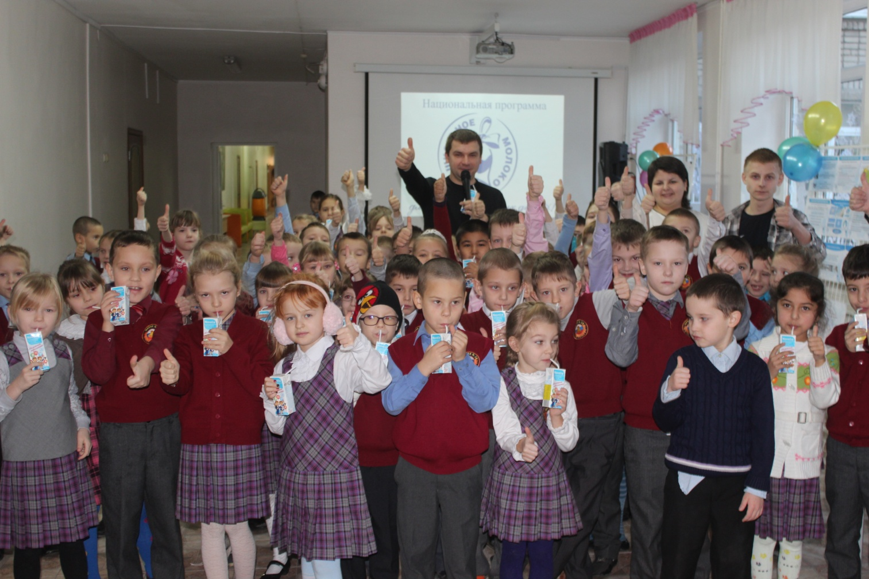
Кто участники «молочных переменок»?
465 обучающихся 1-4-х классов школы.
№28

Slide 3
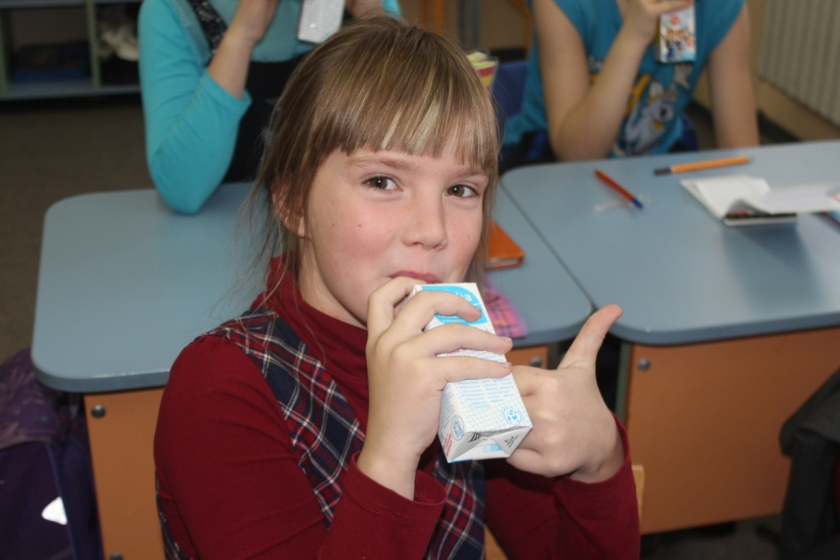
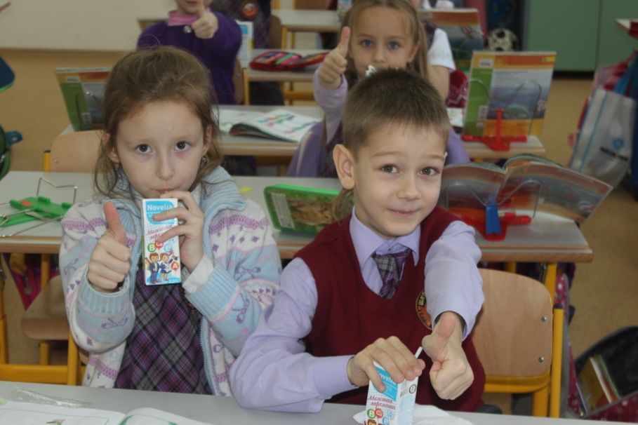
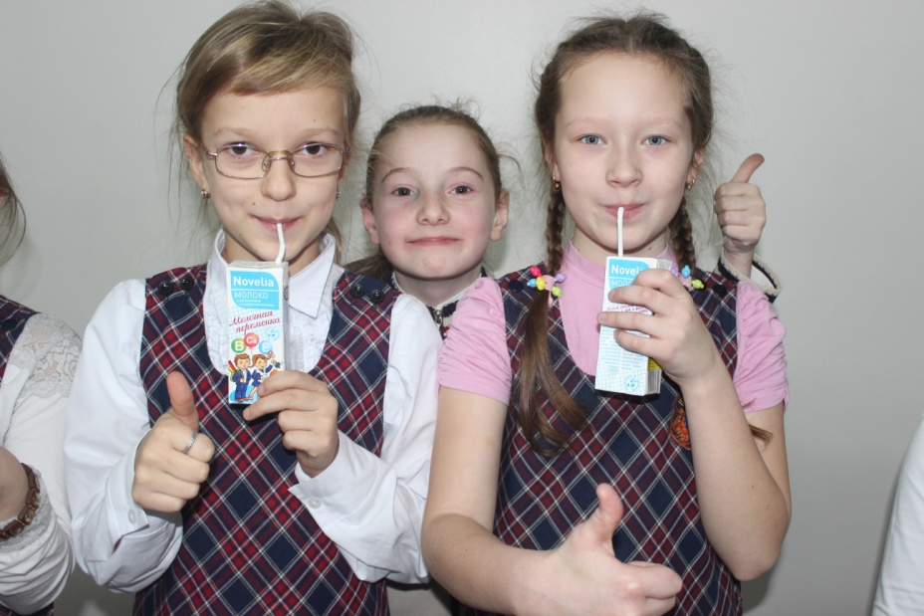
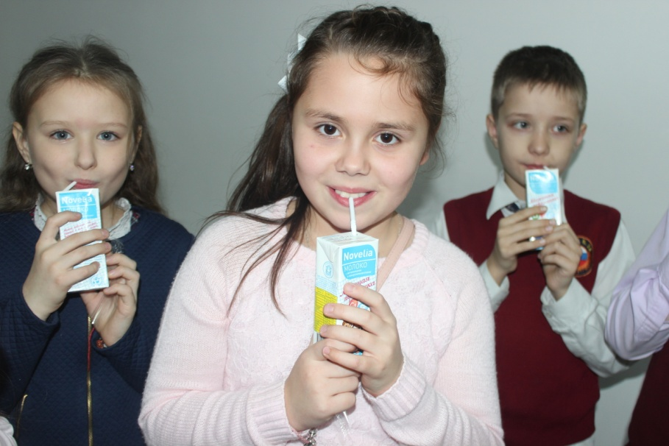

Slide 4
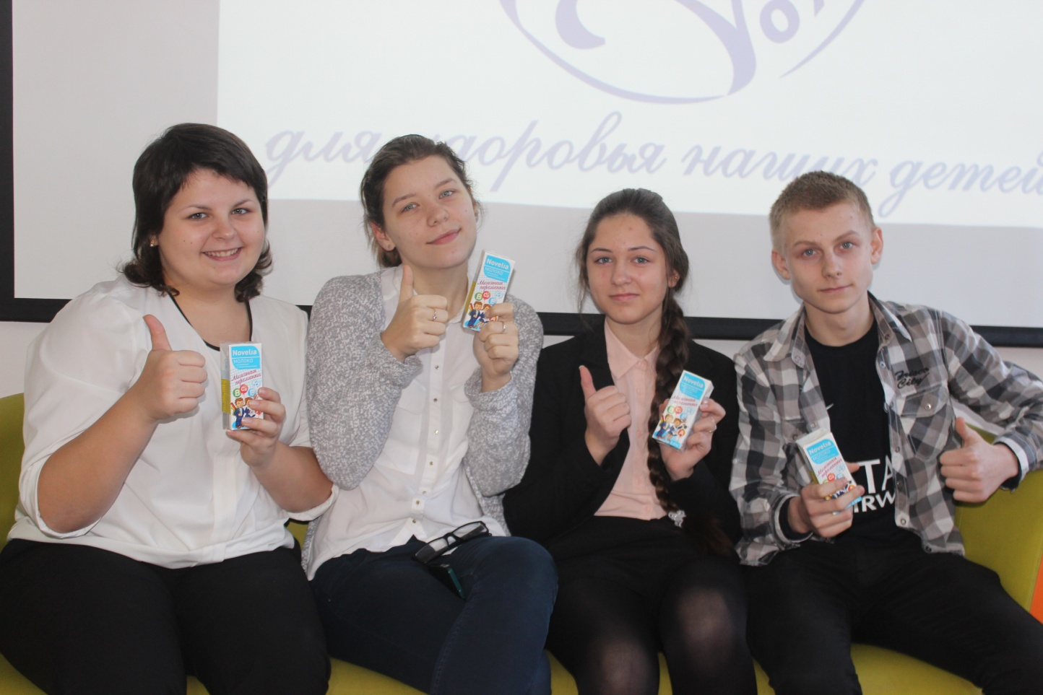
Кто проводит «молочные переменки»?
Команда волонтеров:
Корпус №1 – обучающиеся 9-х классов
Корпус №2 – обучающиеся 4-х классов
№28

Slide 5
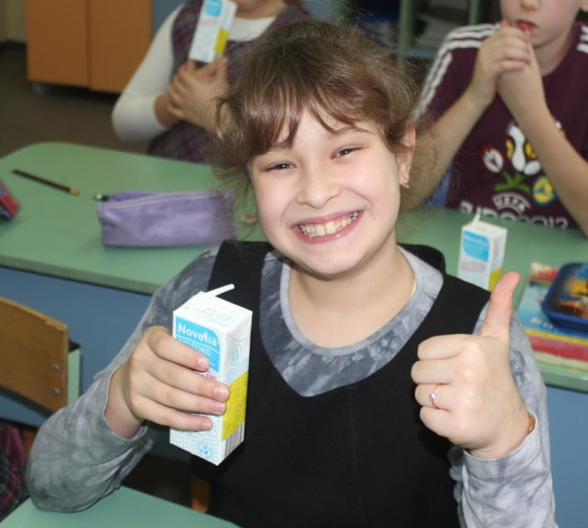
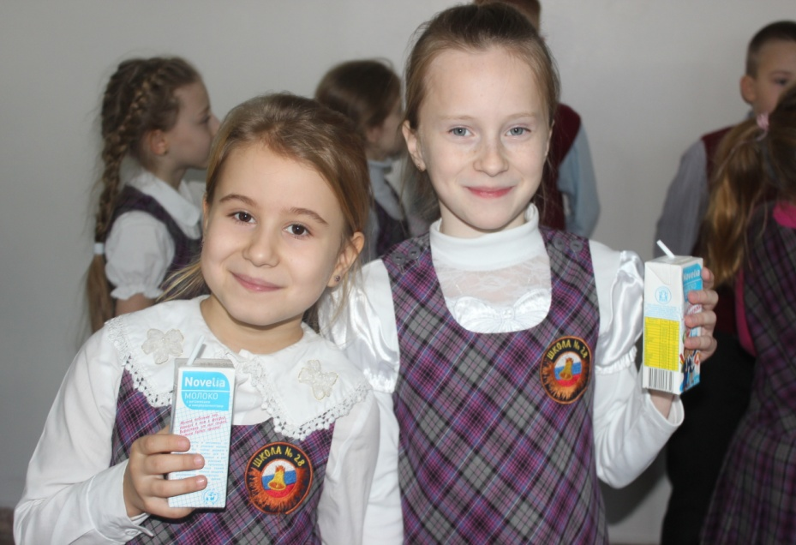
Когда проводятся «молочные переменки»?
График проведения «молочных переменок» учитывает, что прием молока не совпадает с основным
завтраком или обедом:
Корпус №1
10.10-10.30 – 3-4-е классы
11.15-11.35 – 1-е классы
12.20-12.35 – 2-е классы
Корпус №2
11:15 – 11:35 – 1-3-и классы 12:20 – 12:40 – 4-е классы
№28

Slide 6
Как проводятся «молочные переменки»?
Ежедневно активисты раздают детям в каждом классе молоко. В случае, если ребенок не хочет пить молоко в рамках «молочной переменки», то он может его выпить в течение дня.
Если обучающийся отказывается пить молоко, то волонтеры выясняют причины отказа и проводят беседу с ребенком о значимости здорового питания и употребления молока.
Использованные трубочки и упаковки молока обучающиеся собирают в коробки и передают волонтерам для дальнейшей утилизации.

Slide 7
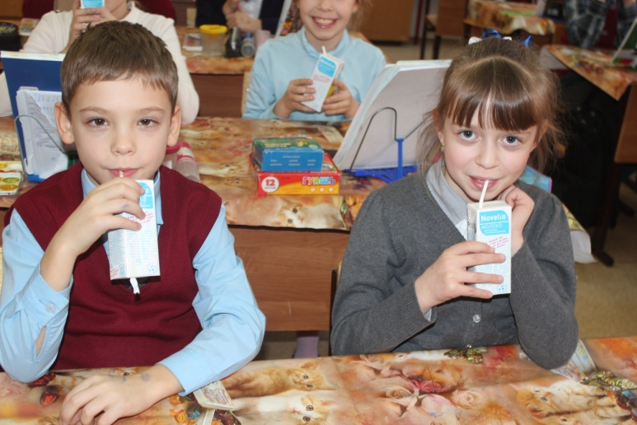
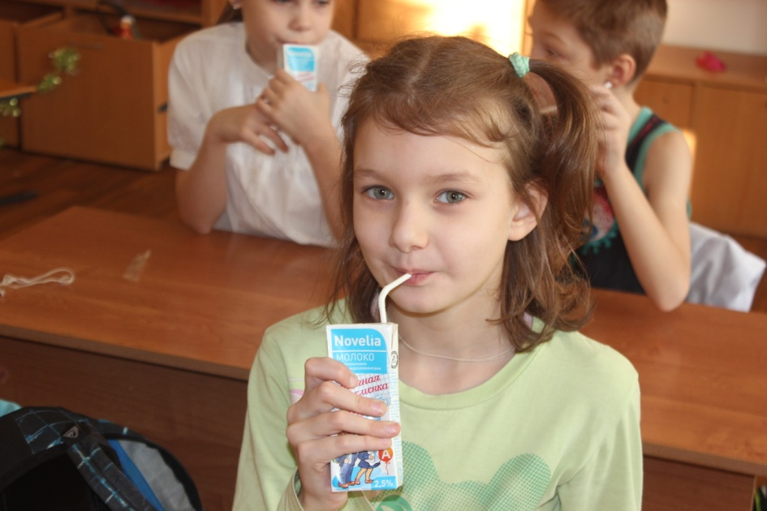
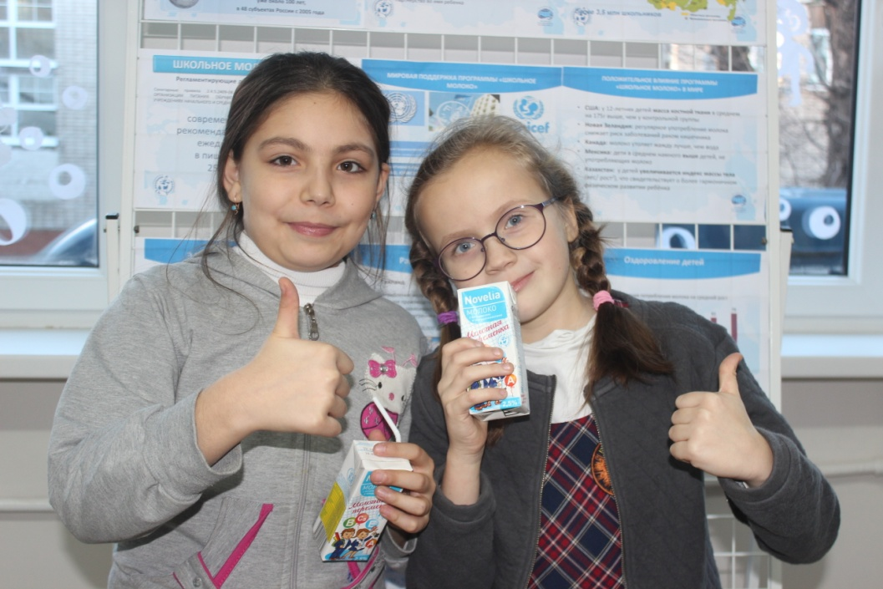
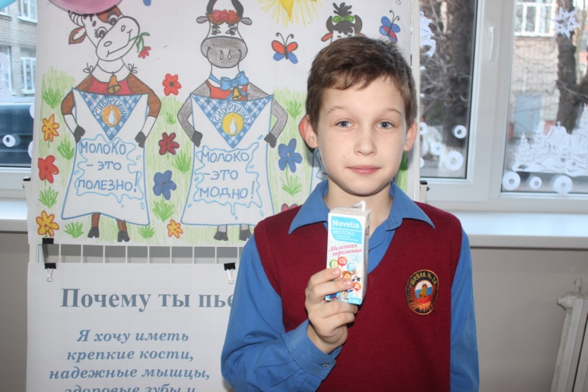

Slide 8
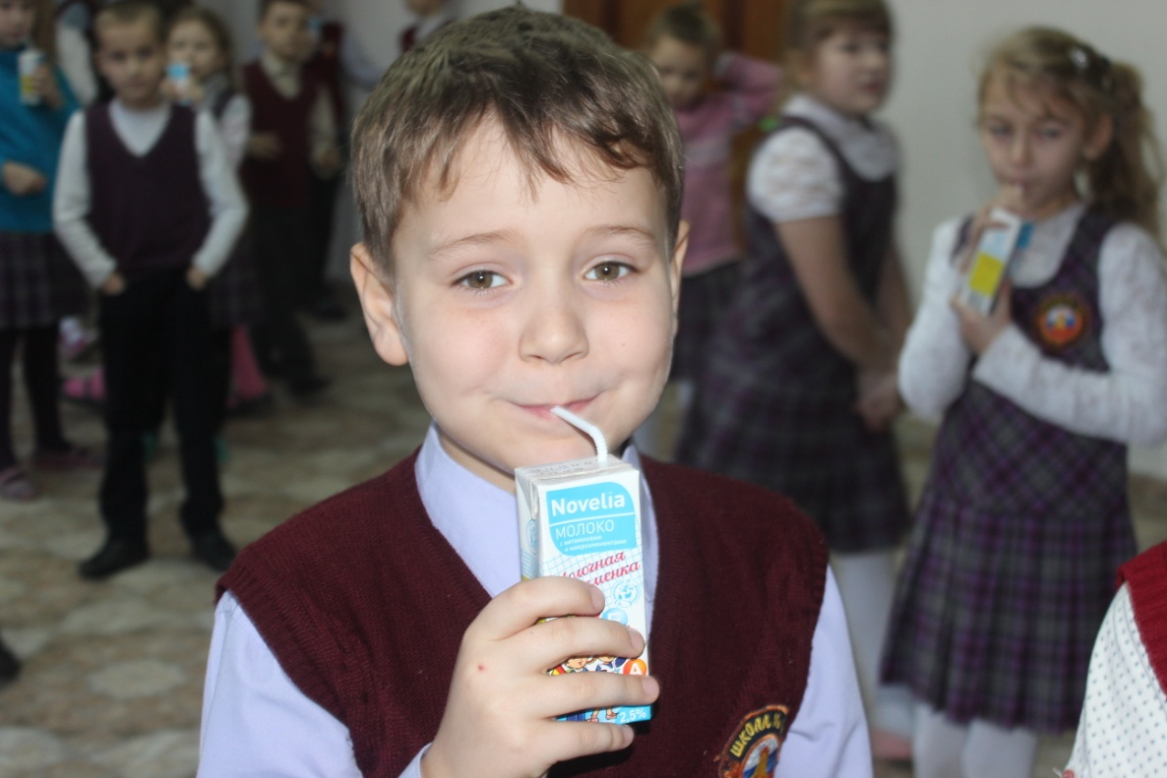
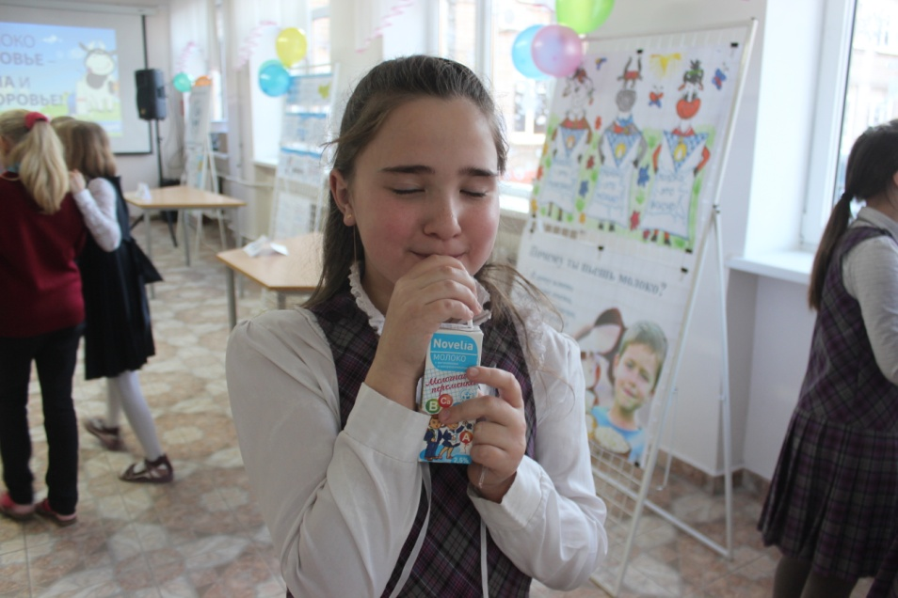
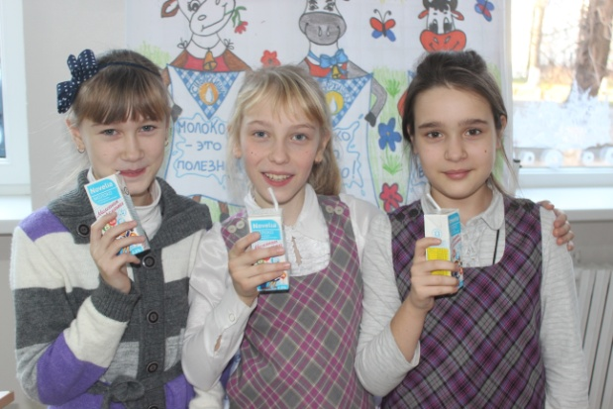
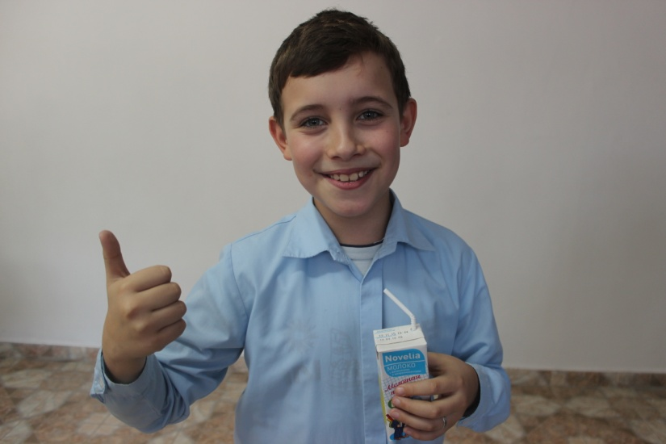

Slide 9
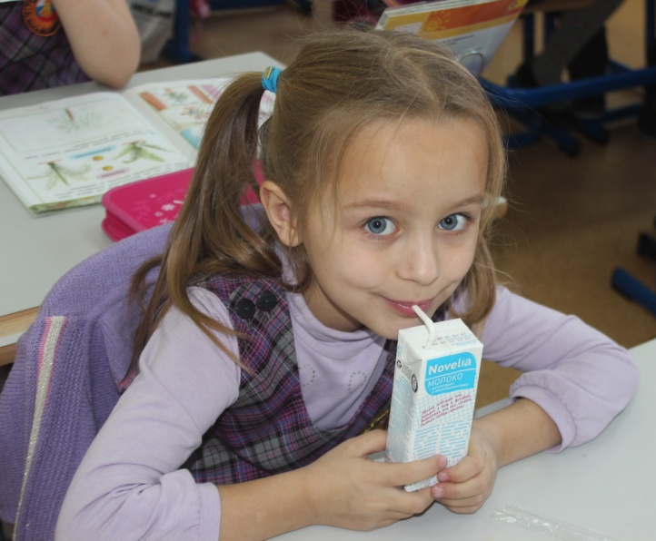
Преимущества «молочных переменок»
удобный график проведения «молочных переменок» (не совпадает с завтраком и обедом; при желании молоко можно выпить не сразу, а в любое удобное время);
соблюдение гигиены (индивидуальная упаковка, наличие трубочки и т.п.);
возможность пить молоко в коллективе, «за компанию», что повышает интерес к «молочным переменкам»;
четко организованный процесс раздачи молока и сбор использованных трубочек и упаковок;
комфортная температура молока (не из холодильника);
удобная упаковка молока, которая легко помещается в детскую руку.

Slide 10
1. Потребление Школьного молока | Кол-во анкет
ребенок пьет молоко, которое дают в школе | 247
ребенок не пьет молоко, которое дают в школе | 8
 | 255

Slide 11
2 Даете ли вы ребенку жидкие молочные продукты дома ? | Кол-во анкет
да | 251
нет | 4
 | 255

Slide 12
3 Как часто даете жидкие молочные продукты дома ? | Кол-во анкет
каждый день | 131
через день | 71
реже, чем через день | 47
вообще не даю | 6
 | 255

Slide 13
4 Какие жидкие продукты Вы даете своему ребенку (несколько вариантов ответа) | Кол-во анкет
молоко | 392
кефир | 220
ряженку | 122
питьевые йогурты | 310
другое | 28

Slide 14
5 Считаете ли вы, что молоко является необходимым и полезным продуктом для детского организма | Кол-во анкет
да | 244
нет | 1
не знаю | 10
 | 255

Slide 15
6 Нравится ли Вашему ребенку вкус молока ? | Кол-во анкет
очень нравится, с удовольствием пьет молоко | 157
нравится, но молоко не является любимым продуктом | 76
не нравится, но пьет молоко без отвращения | 12
вообще не пьет | 10
 | 255

Slide 16
7 В каком виде следует подавать молоко ребенку, чтобы он пил его с большим удовольствием? | Кол-во анкет
в асептической упаковке с трубочкой | 213
кипяченое молоко в стакане | 22
затрудняюсь ответить | 20
 | 255

Slide 17
8 Должна ли школа прививать детям навыки здорового питания | Кол-во анкет
да | 242
нет | 13
 | 255

Slide 18
9 Знаете ли вы о программе "Школьное молоко"? | Кол-во анкет
да | 232
нет | 23
 | 255

Slide 19
10. Одобрение программы | Кол-во анкет
полностью одобряем | 251
не одобряем | 0
не знаю | 4
 | 255

Slide 20
11 Как Вы относитесь к внедрению в Калининградской области постоянно действующей программы "ШМ"? | Кол-во анкет
положительно | 250
отричательно | 0
безразлично | 5
 | 255

Slide 21
12 За счет каких средств должно производиться финансирование обеспечения молока в школе? | Кол-во анкет
за счет родителей | 24
за счет бюджетных средст | 231
 | 255

Slide 22
13 Сколько раз в неделю, на Ваш взгляд, ребенку нужно давать молоко в школе? | Кол-во анкет
2 раза | 16
3 раза | 62
каждый день | 176
вообще не давать | 1
 | 255

Slide 23
14 О каких аспектах программы "ШМ" Вы бы хотелось узнать более подробно? | Кол-во анкет
влияние на детский организм | 81
экологичность упаковки | 59
технология обработки молока | 105
питательные свойства | 53
срок годности продукта | 17
будущее проекта | 2
финансирование проекта | 2

Slide 24
